Slide 1
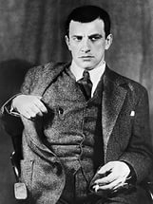
Владимир маяковский
Плаксина Г.А.
Учитель русского языка и литературы
МБОУ «Жанаталапская ООШ»
беляевский район

Slide 2
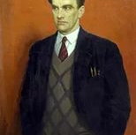
Крошка сын
к отцу пришел,
и спросила Кроха:
- Что такое хорошо
и что такое плохо?

Slide 3
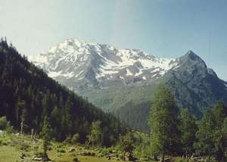
Маяковский начал свою жизнь иначе, в системе других отношений – в грузинском селе Багдади, на лоне цветущей кавказской природы, в лесничестве, тропы от которого уходили в горы, к окутанному облаками Зекарскому перевалу. Он свободно общался с русскими и грузинами, сопровождал отца в объездах лесничества, ощущал могучую, стихийную силу природы.

Slide 4
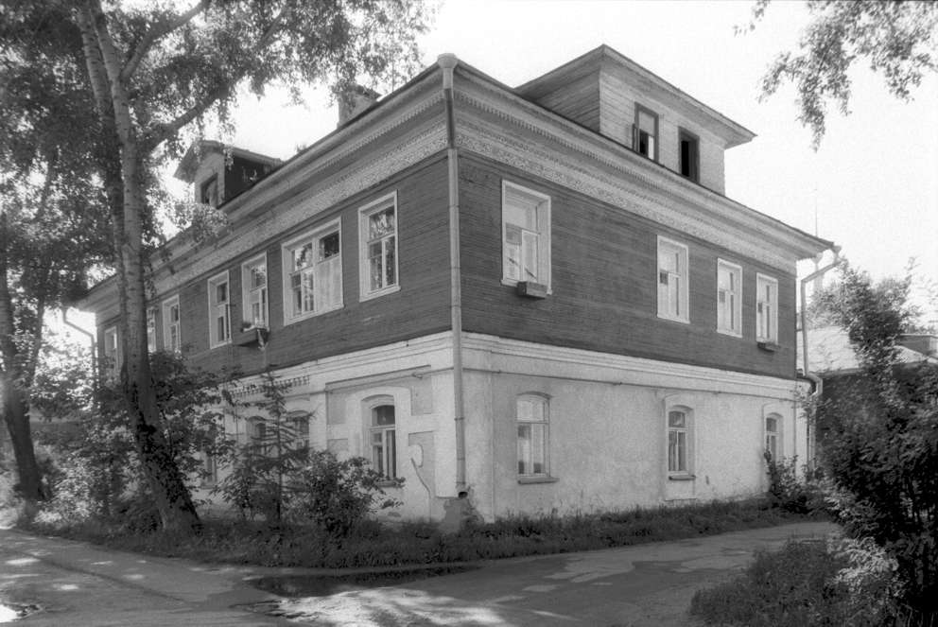

Slide 5
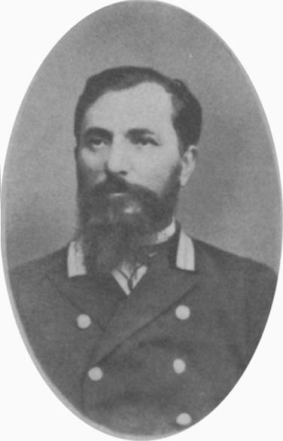


Slide 6
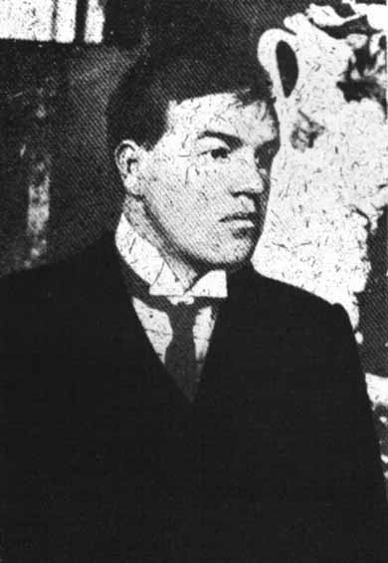
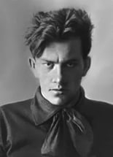
В августе 1911 года делает шаг, который во многом определяет его дальнейшую жизнь: поступает в Училище живописи, ваяния и зодчества. Там он знакомится с Давидом Бурлюком, организатором футуристической группы «Гилея».

Slide 7
Футуризм (от лат. futurum - будущее) – это авангардистское направление в европейском искусстве начала XX века, его основные центры – Италия и Россия. Футуризм декларировал отрицание традиционной культуры – наследия «прошлого», культивировал эстетику урбанизма и машинной индустрии (в основном в Италии) – ради «искусства будущего». В России футуризм был во многом протестом против ухода литературы от подлинных проблем жизни общества, протестом против колоссального разрыва между дворянской интеллигенцией и народом и обрел множество звучаний – от кубофутуризма (Д. Бурлюк, В. Маяковский) и эгофутуризма (И Северянин) до свободных поисков свободных от всяких условностей художников (В. Хлебников с теорией «слов на свободе», или «зауми»).

Slide 8
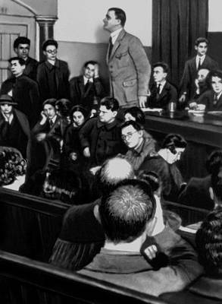
Произведения В. Маяковского
«А вы могли бы?»
«Послушайте!»
«Нате!»
«Скрипка и немножко нервно»
«Приказ по Армии искусств»
«Прозаседавшиеся»
«А все-таки»
«Лиличка!» и др.
В. Маяковский читает поэму «Хорошо!» в Политехническом музее. 1927 г.

Slide 9
особенности лирики Маяковского:
- необычные образы, форма, графика стиха, ошеломляющая поэтическая новизна;
- видит мир в красках, в веществе, в плоти, соединяет несоединимое;
- видит больше, чем окружающие, его мир ярок, резок, экзотичен;
- за резкостью скрывается глубокая лирика;
- в стихах звучит идея жертвенности, служения людям, искусству.

Slide 10
